Slide 1
সকলকে শুভেচ্ছা

Slide 2
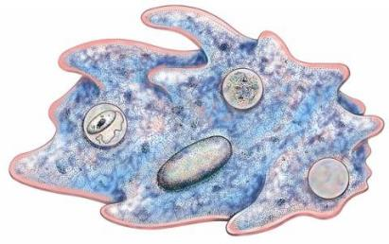
পরিচিতি
শিক্ষক পরিচিতি
পাঠ পরিচিতি
মোঃ ইমাম জাফর সাদেক
সহকারি শিক্ষক মোগলবাসা দ্বি-মুখী উচ্চ বিদ্যালয়
কুড়িগ্রাম সদর, কুড়িগ্রাম
মোবাইল ফোনঃ 01716-752707
ijsadeque@gmail.com
শ্রেণিঃ সপ্তম
বিষয়ঃ বিজ্ঞান
অধ্যায়ঃ প্রথম (নিম্ন শ্রেণির জীব)

Slide 3
নিচের প্রশ্নগুলোর উত্তর দাওঃ
১। অণুজীব কাকে বলে?
২। কয়েকটি অণুজীবের নাম বল।
৩। অণুজীব আমাদের কী ক্ষতি করে থাকে?

Slide 4
স্বাস্থ্য ঝুঁকি সৃষ্টিতে অণুজীবের ভূমিকা

Slide 5
শিখন ফল
এই পাঠ শেষে শিক্ষার্থীরাঃ
১। অ্যামিবার সংক্ষিপ্ত পরিচয় দিতে পারবে।
2। এন্টামিবার বংশবৃদ্ধি সংক্ষেপে ব্যাখ্যা করতে পারবে।
৩। স্বাস্থ্য ঝুঁকি সৃষ্টিতে অণুজীবের ভূমিকা বর্ণনা করতে পারবে।
৪। অণুজীব সৃষ্ট স্বাস্থ্য ঝুঁকি প্রতিরোধ ও প্রতিকারের উপায়সমূহ বিশ্লেষণ
করতে পারবে।

Slide 6
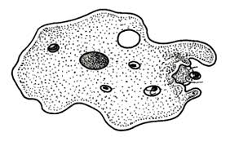
নিচের চিত্রটি লক্ষ্য কর:

Slide 7
একক কাজ
অ্যামিবার সংক্ষিপ্ত পরিচয় দাও।

Slide 8
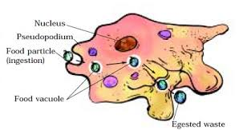
প্রোটিস্টা রাজ্যের সদস্য অ্যামিবা এককোষী প্রাণী। এদের দেহ ক্ষুদ্রাকার। এরা প্রয়োজনে দেহের আকার পরিবর্তন করে থাকে। এদের দেহ থেকে তৈরি আঙ্গুলের মত অঙ্গকে ক্ষণপদ বলে। এর সাহায্যে অ্যামিবা খাদ্যগ্রহণ ও চলাচল করে থাকে। এদের দেহে পানি গহবর, খাদ্য গহবর ও সংকোচন গহবর থাকে। এদের দেহ একটি পাতলা স্বচ্ছ পর্দা দ্বারা ঘেরা থাকে। একে প্লাজমালেমা বলে। অ্যামিবা পানিতে, স্যাঁতস্যাঁতে মাটিতে, পুকুরের তলার পচা জৈব আবর্জনার মধ্যে জন্মে।

Slide 9
অ্যামিবার চলন ও খাদ্য গ্রহণ:

Slide 10
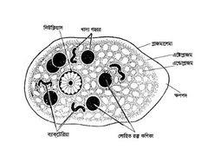
এন্টামিবাঃ
এন্টামিবা প্রোটিস্টা রাজ্যের আরেক ধরনের প্রাণী। এদের সংক্রমণে এমিবিক আমাশয় হয়ে থাকে। এদের দেহের নির্দিষ্ট কোন আকৃতি নেই, অ্যামিবার মত এরাও আকৃতি পরিবর্তন করে থাকে। এদের দেহ জেলির ন্যায়, তবে প্রতিকুল পরিবেশে এরা দেহকে গোলাকার শক্ত আবরণে ঢেকে ফেলে। এই অবস্থাকে সিস্ট বলে। এরা পরজীবী হিসাবে মানুষসহ বিভিন্ন প্রাণীর অন্ত্রে বাস করে।

Slide 11
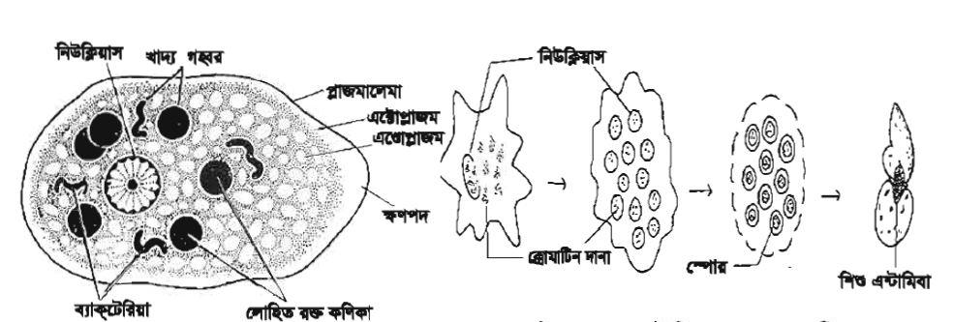
নিচের চিত্রটি লক্ষ্য কর:

Slide 12
জোড়ায় কাজ
এন্টামিবার বংশবৃদ্ধি প্রক্রিয়া সংক্ষেপে ব্যাখ্যা কর।

Slide 13
এন্টামিবার বংশবৃদ্ধি প্রক্রিয়াঃ
এন্টামিবা কোষ বিভাজন ও অণুবীজ সৃষ্টির মাধ্যমে বংশবৃদ্ধি করে। স্পোরুলেশন পদ্ধতিতে একটি কোষের প্রোটোপ্লাজম বহু খন্ডে বিভক্ত হয়ে ক্ষুদ্র ক্ষুদ্র অণুবীজ বা স্পোর গঠন করে। অনুকূল পরিবেশে এরা প্রত্যেকে একটি নতুন এন্টামিবা হিসাবে বড় হয়।

Slide 14
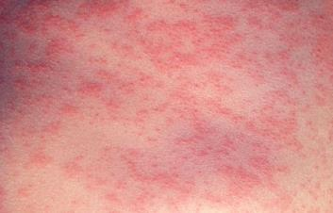
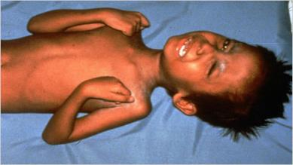
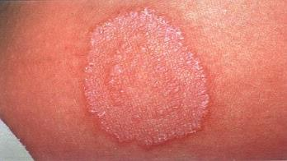
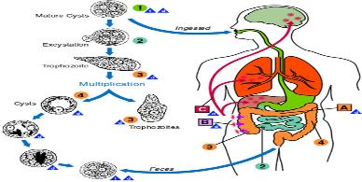
নিচের চিত্রগুলো লক্ষ্য কর:
ভাইরাস জনিত হাম রোগ
ব্যাকটেরিয়া জনিত ধুনষ্টংকার রোগ
ছত্রাকজনিত চর্ম রোগ
এন্টামিবা ঘটিত আমাশয় রোগ

Slide 15
দলীয় কাজঃ
স্বাস্থ্য ঝুঁকি সৃষ্টিতে বিভিন্ন অণুজীবের ভূমিকা বর্ণনা কর।

Slide 16
অণুজীব সৃষ্ট স্বাস্থ্য ঝুঁকি প্রতিরোধ ও প্রতিকারের উপায়সমূহ
প্রতিরোধঃ
স্বাস্থ্যসম্মত পায়খানা ব্যবহার করা, শেষে সাবান দিয়ে হাত ধোয়া।
স্বাস্থ্যবিধি মেনে নিয়মিত হাত ও মুখ পরিষ্কার করা, দাঁত ব্রাশ করা, হাতের নখ কাটা ও সাবান ব্যবহার করা।
যত্রতত্র থুতু না ফেলা, ধুলা বালি উড়ছে এমন পথে চলতে প্রয়োজনে মাস্ক বা রুমাল ব্যবহার করা।
বিভিন্ন পানিবাহিত রোগ থেকে বাঁচতে নিরাপদ পানি ব্যবহার করা।
সুষম খাবার খাওয়া।
প্রতিকারঃ
আক্রান্ত পশু-পাখির চিকিৎসা করা, মৃত পশু-পাখি মাটিতে পুতে ফেলা।
কোন মানুষ আক্রান্ত হলে হাতুড়ে ডাক্তারের কাছে না গিয়ে দ্রুত ভাল ডাক্তারের পরামর্শ নেওয়া।

Slide 17
মূল্যায়ণ
ধন্যবাদ, সঠিক হয়েছে
আবার চেষ্টা কর
১। প্লাজমালেমা কাকে বলে?
২। আমাশয় সাধারণতঃ কয় ধরনের, কী কী?
বহুনির্বাচনি প্রশ্ন
১। কোন পশুর অ্যানথ্রাক্স রোগ হয়?
(ক) ছাগল
(খ) ভেড়া
(গ) মহিষ
(ঘ) ঘোড়া
২। সর্দি কাশির ভাইরাস ছড়ায়-
(i) কফ এর মাধ্যমে
(ii) খাবারের মাধ্যমে
(iii) থুতুর মাধ্যমে
কোনটি সঠিক?
(ক) i ও ii
(খ) i ও iii
(গ) ii ও iii
(ঘ) i, ii ও iii

Slide 18
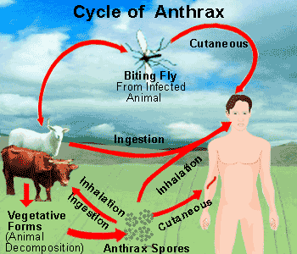
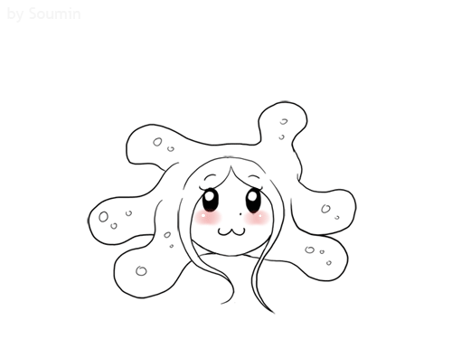
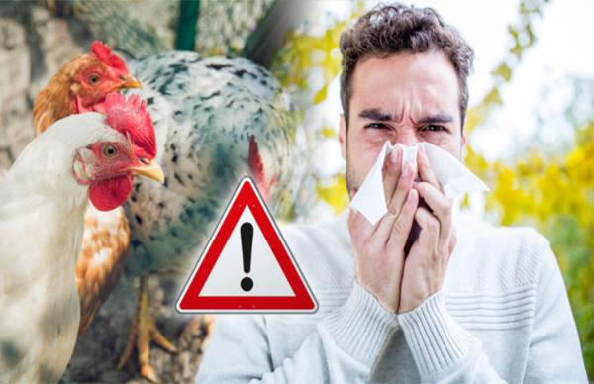
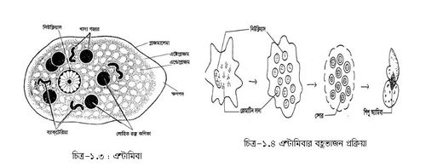
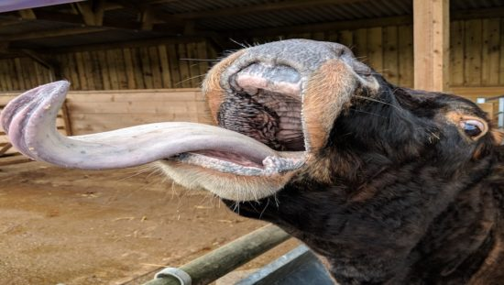
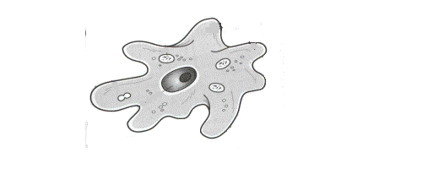
এই পাঠের কিছু নতুন শব্দঃ
ক্ষণপদ
সিস্ট
স্পোরুলেশন
বার্ড ফ্লু
ক্ষণপদ
ম্যাডকাউ
বংশবৃদ্ধির বহুভাজন প্রক্রিয়া। এই প্রক্রিয়ায় এন্টামিবা বহুখন্ডে বিভক্ত হয়ে স্পোর তৈরি করে। অনুকূল পরিবেশে স্পোর থেকে নতুন এন্টামিবার সৃষ্টি হয়।
এক ধরনের জীবাণু বাহিত রোগ যা গরু-মহিষের হয়ে থাকে। পরবর্তিতে তা মশার মাধ্যমে মানুষের মধ্যে সংক্রমিত হয়।
এক ধরনের জীবাণু বাহিত রোগ যা বিভিন্ন পাখির হয়ে থাকে। পরবর্তিতে পাখি থেকে মানুষের মধ্যে সংক্রমিত হয়।
প্রতিকুল পরিবেশে এন্টামিবার তৈরি দেহের গোলাকার শক্ত আবরণ। এর মাধ্যমে এরা সকল প্রতিকূলতা থেকে নিজেকে রক্ষা করে।
অ্যামিবের দেহ থেকে তৈরি আঙ্গুলের মত অঙ্গ। এর সাহায্যে এরা খাদ্যগ্রহণ ও চলাচল করে থাকে।
এক ধরনের জীবাণু বাহিত রোগ যা সাধারণতঃ গরুর হয়ে থাকে।
অ্যানথ্রাক্স

Slide 19
বাড়ির কাজ
অণুজীবসৃষ্ট রোগ সম্পর্কে তোমার এলাকার জনগণকে কীভাবে সচেতন করবে।

Slide 20
ধন্যবাদ

